Slide 1
Об итогах исполнения бюджета Порецкого района Чувашской Республики за 2022 год

Slide 2
Поступление доходов в бюджет Порецкого района Чувашской Республики (тыс. рублей)
+33 772,9
1

Slide 3
Изменение плановых параметров в 2022 году (тыс. рублей)
2

Slide 4
Исполнение бюджета Порецкого района Чувашской Республики по доходам за 2022 год (тыс. рублей)
в % к плану | Темп роста к исполнению за 2021 год
125,9% | 140,0%
123,5% | 143,8%
159,0% | 108,1%
105,0% | 111,1%
Всего доходов 477 223,79
3

Slide 5
Поступление НДФЛ в бюджет Порецкого района Чувашской Республики (тыс. рублей)
+2904,0
4

Slide 6
Структура налоговых доходов в 2021-2022 годах (тыс. рублей)
+30 263,7
-618,1
+478,1
+106,4
+151,4
5

Slide 7
Структура неналоговых доходов бюджета Порецкого района Чувашской Республики в 2022 году (тыс. рублей)

Slide 8
Объем безвозмездных поступлений в бюджет Порецкого района Чувашской Республики в 2022 году (тыс. рублей)

Slide 9
Основные показатели исполнения бюджета Порецкого района Чувашской Республики за 2022 год
Доходная часть бюджета
Наименование показателя | Утвержденный план, тыс.рублей | Исполнение, тыс.рублей | % исполнения годового плана
Общий объем доходов, всего | 454 575,3 | 477 223,8 | 105,0
в том числе
налоговые доходы | 97 582,2 | 120 564,2 | 123,6
неналоговые доходы | 6 848,5 | 10 891,2 | 159,0
безвозмездные перечисления | 350 144,6 | 345 768,4 | 98,8
Расходная часть бюджета
Наименование показателя | Утвержденный план, тыс.рублей | Исполнение, тыс.рублей | % исполнения годового плана
Общий объем расходов, всего | 459 803,8 | 427 807,8 | 93,0
в том числе
собственные средства бюджета Порецкого района | 129 372,5 | 101 752,6 | 78,7
за счет средств субсидий, субвенций, иных межбюджетных трансфертов | 330 431,4 | 326 055,2 | 98,7
Дефицит "-", (профицит "+") | -5 228,5 | 49 416,0

Slide 10
Удельный вес расходов мероприятий социальной сферы Порецкого района Чувашской Республики в 2022 году (тыс. рублей)
9

Slide 11
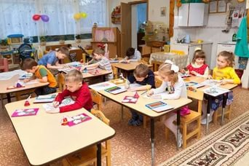
Расходы по разделу «Образование» за 2022 год
Всего – 156 806,5 тыс.рублей (36,7%)
Дошкольное образование:
* 3489,0 тыс.рублей - Обеспечение деятельности детских дошкольных образовательных организаций;
* 16594,1 тыс.рублей - Осуществление государственных полномочий Чувашской Республики по обеспечению государственных гарантий реализации прав на получение общедоступного и бесплатного дошкольного образования;
* 148,9 тыс.рублей - Реализация инициативных проектов;
818,2 тыс. рублей - Реализация вопросов местного значения в сфере образования, физической культуры и спорта;
68,9 тыс.рублей – Осуществление мероприятий по противодействию терроризму в муниципальном образовании.
21 119,2тыс. рублей
Общее образование:
* 129,6 тыс.рублей - Организация временного трудоустройства несовершеннолетних граждан в возрасте от 14 до 18 лет в свободное от учебы время;
* 13 056,9 тыс.рублей - Обеспечение деятельности муниципальных общеобразовательных организаций;
81 791,8 тыс.рублей - Обеспечение государственных гарантий реализации прав на получение общедоступного и бесплатного дошкольного, начального общего, основного общего, среднего общего образования;
5 418,5 тыс.рублей - Ежемесячное денежное вознаграждение за классное руководство;
6 872,6 тыс.рублей - Укрепление материально-технической базы муниципальных образовательных организаций;
4 647,6 тыс.рублей - Реализация вопросов местного значения в сфере образования, физической культуры и спорта;
* 3 217,2 тыс.рублей - Организация бесплатного горячего питания обучающихся;
* 411,5 тыс.рублей - Реализация инициативных проектов;
* 62,4 тыс.рублей - Поддержка талантливой и одаренной молодежи;
*1498,5 тыс.рублей – Создание и обеспечение функционирования центров образования естественно- научной и технологической направленностей в общеобразовательных организациях;
*232,9 – Проведение мероприятий по обеспечению деятельности советников директоров;
*134,5 – Выделение Гранта Главы Чувашской Республики для привлечения инвестиций в основной капитал и развития экономического потенциала территорий
117470,6тыс. рублей
10

Slide 12
Расходы по разделу «Образование» за 2022 год
Всего – 156 806,5 тыс.рублей (36,7%)
17241,8тыс. рублей
Дополнительное образование детей:
* 8848,9 тыс.рублей - Обеспечение деятельности МАУДО «ДЮСШ «Дельфин»;
4059,0 тыс.рублей - Обеспечение деятельности МАУДО «Порецкая ДШИ»;
* 1652,9 тыс.рублей - Софинансирование расходных обязательств муниципальных образований, связанных с повышением заработной платы;
2378,0 тыс.рублей - Персонифицированное финансирование дополнительного образования детей;
* 303,0 тыс.рублей - Реализация вопросов местного значения в сфере образования, культуры и физической культуры и спорта.
Молодежная политика:
* 402,9 тыс.рублей - Обеспечение отдыха и оздоровления детей, в том числе детей, находящихся в трудной жизненной ситуации;
* 54,9 тыс.рублей - Проведение мероприятий в области образования для детей и молодежи;
399,9 тыс.рублей - Приобретение путевок в детские оздоровительные лагеря;
* 101,0 тыс.рублей - Организация и проведение мероприятий, направленных на патриотическое воспитание детей и допризывную подготовку молодежи.
958,6 тыс. рублей
Другие вопросы в области образования :
* 12,6 тыс.рублей - Обеспечение функций муниципальных учреждений.
12,6 тыс. рублей
11

Slide 13
Культура, кинематография
тыс.рублей
Бюджет Порецкого района Чувашской Республики
70423,0
Основные направления расходов :
Обеспечение деятельности муниципальных библиотек
7 859,8
Обеспечение деятельности муниципальных музеев
1 100,0
Обеспечение деятельности учреждений в сфере культурно-досугового обслуживания населения
12 512,9
Капитальный ремонт муниципальных учреждений клубного типа
23 618,1
Укрепление МТБ домов культуры в населенных пунктах с числом жителей до 50 тысяч человек
535,3
Строительство модульного клуба в с.Сиява
17 241,6
Укрепление МТБ муниципальных учреждений культурно-досугового типа и муниципальных библиотек
1 877,1
Софинансирование расходных обязательств муниципальных образований, связанных с повышением заработной платы работников муниципальных учреждений культуры
2 947,9
Выплата денежного поощрения лучшим муниципальным учреждениям культуры
175,0
Прочие расходы
2 555,3
12

Slide 14
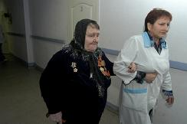
Расходы на социальную политику в 2022 году (тыс. рублей)
2022 год
Компенсация за детский сад
72,8
Компенсация за детский сад
Выплаты пенсии за выслугу лет муниципальным служащим
35,6
Возмещение понесенных затрат на организацию мероприятий, связанных с захоронением военнослужащих
51,9
Обеспечение жильем молодых семей
8013,6
Социальная поддержка граждан по оплате ЖКУ
3003,4
Предоставление жилых помещений детям-сиротам и детям
3209,5
Улучшение жилищных условий граждан, проживающих в сельской местности
602,2
Выплата единовременного денежного пособия гражданам, усыновившим ребенка
300,0
Реализация государственной политики в сфере охраны труда
60,1
Оказание материальной помощи гражданам, находящимся в трудной жизненной ситуации
175,0
13

Slide 15
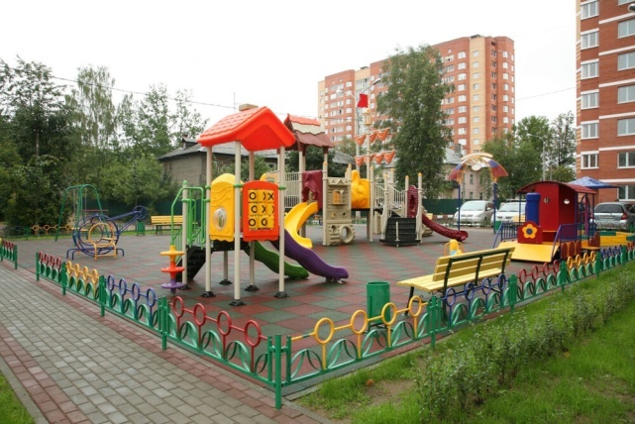
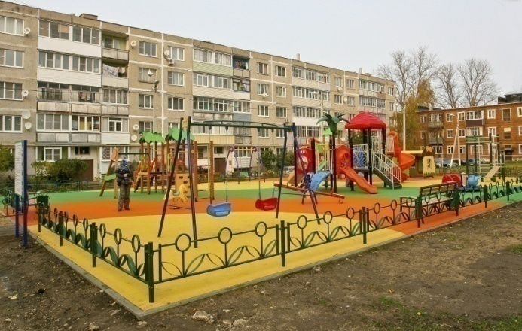
Расходы по разделу «Жилищно-коммунальное хозяйство» за 2022 год
Всего – 3 301,1 тыс.рублей
154,8 тыс. рублей
Жилищное хозяйство:
* 154,8 тыс.рублей - Капитальный ремонт жилищного фонда, в том числе многоквартирных домов, находящегося в собственности муниципального образования;
3 144,9 тыс. рублей
Благоустройство:
* 96,7 тыс.рублей – Обустройство и восстановление воинских захаронений;
3048,2 тыс.рублей - Реализация программ формирования современной городской среды;
1,4 тыс. рублей
Другие вопросы в области жилищно-коммунального хозяйства:
* 1,4 тыс.рублей - Осуществление государственных полномочий Чувашской Республики по ведению учета граждан

Slide 16
Мероприятия, проведенные в 2022 году в рамках Программы дорожных работ
Отремонтировано 2,120 км дорог местного значения вне границ населенных пунктов в границах муниципального района
Приведены в нормативное состояние 2,120 км автодорог
Осуществлен ямочный ремонт существующей дорожно-уличной сети с асфальто-бетонным покрытием населенных пунктов Порецкого района, общей площадью 1000,0 кв м.
Отремонтирован 1 проезд к дворовой территории многоквартирного дома, общей площадью 230 кв.м.
15

Slide 17
Общегосударственные вопросы
тыс. рублей
Бюджет Порецкого района Чувашской Республики
45 398,9
Основные направления расходов :
Функционирование местной администрации
24 275,4
Обеспечение деятельности финансовых органов и органов финансового надзора
4 887,0
Обеспечение деятельности МКУ «Центр финансового и хозяйственного обеспечения»
11 203,7
Обеспечение деятельности административных комиссий для рассмотрения дел об административных правонарушениях
1,3
Организация и осуществление деятельности по опеке и попечительству
366,0
Создание комиссий по делам несовершеннолетних
335,4
Составление (изменение) списков кандидатов в присяжные заседатели федеральных судов общей юрисдикции
26,0
Реализация проектов, направленных на поощрение и популяризацию достижений в сфере развития сельских территорий
2 000,0
Другие общегосударственные вопросы
2 304,1
16

Slide 18
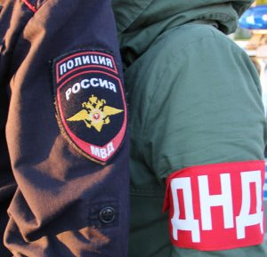
Муниципальная программа «Обеспечение общественного порядка и противодействие преступности»
Расходы в разрезе подпрограмм
за 2022 год, тыс. руб.
Подпрограмма
2022
Профилактика правонарушений
51,9
Профилактика незаконного потребления наркотических средств и психотропных веществ, наркомании
11,0
Расходы бюджета Порецкого района Чувашской Республики, тыс. руб.
Предупреждение детской беспризорности, безнадзор-ности и правонарушений несовершеннолетних
343,4
Обеспечение реализации муниципальной программы «Обеспечение общественного порядка и противодействие преступности»
1,3

Slide 19
Муниципальная программа «Повышение безопасности жизнедеятельности населения и территорий Порецкого района Чувашской Республики»
Расходы в разрезе подпрограмм
за 2022 год, тыс. руб.
Расходы бюджета Порецкого района Чувашской Республики, тыс. руб.
Подпрограмма
2022
Профилактика терроризма и экстремистской деятельности
542,7
Защита населения и территорий от чрезвычайных ситуаций природного и техногенного характера, обеспечение пожарной безопасности и безопасности населения на водных объектах
13,5
Построение (развитие) аппаратно-программного комплекса "Безопасный город"
1075,8

Slide 20
Межбюджетные трансферты передаваемые бюджетам сельских поселений в 2022 году(тыс. рублей)
143 678,7
19

Slide 21
Спасибо за внимание!

